Slide 1



无锡职业技术学院内部资料
JAVA程序设计

Slide 2
3
目录
任务实现
任务描述
知识链接
1
2
*

Slide 3
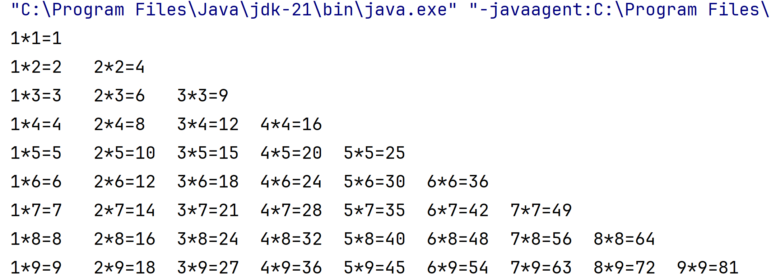
九九乘法表

Slide 4

..
模块一 任务描述
使用 for 语句的嵌套，输出九九乘法表。
*

Slide 5
模块二 知识链接
循环嵌套
for循环嵌套语句的语法格式
*

Slide 6
模块二
知识链接
1
循环嵌套
在解决某些复杂问题时，若在 for、while 或 do...while 语句的循环体内再包含一条循环结构语句，就形成了循环嵌套。这 3 种循环结构语句之间可相互嵌套，其中较常见的是在for 语句中嵌套 for 语句。在多层循环嵌套中，外层的循环称为外循环，内层的循环称为内循环。
同 if...else 语句的嵌套一样，理论上 Java 支持多层循环嵌套，但从可读性的角度考虑，建议循环嵌套不超过 3 层。

Slide 7
模块二
知识链接
2
for循环嵌套语句的语法格式
for(表达式 1; 表达式 2; 表达式 3) {
...
for(表达式 1; 表达式 2; 表达式 3) {
语句
...
}
...
}

Slide 8
，
模块三
任务实现
过渡页
模块三 任务实现
使用 for 语句的嵌套，输出九九乘法表。
*

Slide 9
模块三
任务实现
1
任务源码
结合任务4.4中的描述和知识链接得到文件4-4所示的代码：
文件 4-4 Example04.java
1 public class Example04 {
2 public static void main(String[] args) {
3 for(int i=1;i<=9; i++ ) {
4 for ( int j=1;j<=i;j++) {
5 System.out.print( j + "*" +i+ "=" + i*j + "\t");
6 }
7 System.out.println();
8 }
9 }
10 }

Slide 10
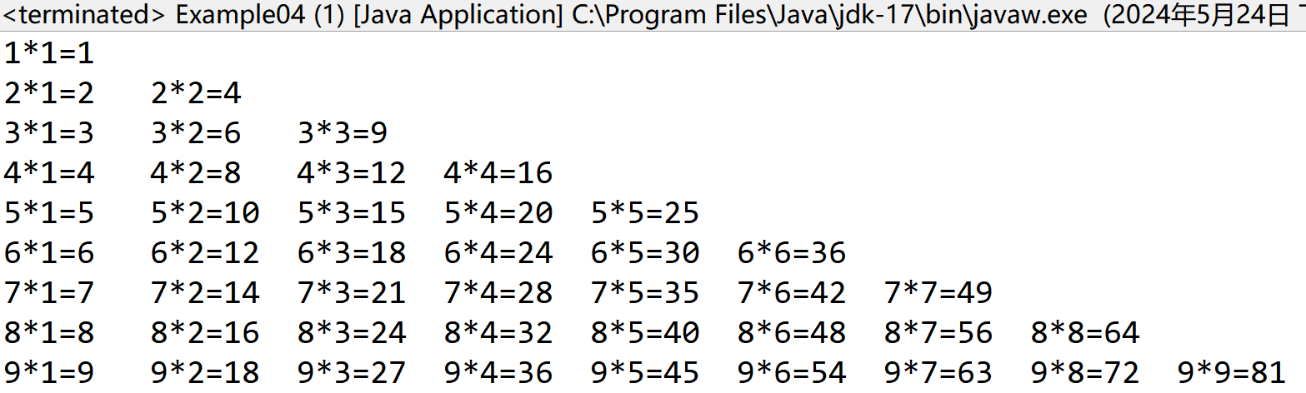
模块三
任务实现
1
任务源码
文件4-4的运行结果如图4-10所示。
图4-10文件4-4的运行结果

Slide 11


感谢关注

